Slide 1


从严管党治党，永葆清正廉洁政治本色
主讲人：A书记
Notes:
同志们，大家好！今天我们共同学习的主题是“以作风建设新成效，推动保持党的先进性纯洁性”。习近平总书记强调，作风建设关系党的生死存亡。在新时代新征程上，我们必须深刻认识加强作风建设的极端重要性，以永远在路上的坚韧和执着，推动全面从严治党向纵深发展。

Slide 2
引言：善治病者，必医其受病之处
“善治病者，必医其受病之处；善救弊者，必塞其起弊之原。”习近平总书记深刻洞察作风建设的核心要义，为全面从严治党指明了根本方向。
01 战略高度
02 开局破题
03 历史主动
从关乎党的生死存亡、决定党和国家事业成败的战略高度出发，牢牢抓住作风建设这条主线，为新时代党的建设新的伟大工程锚定了关键抓手。
以制定和落实中央八项规定开局破题，以深沉的忧患意识、强烈的使命担当推进全面从严治党，开启了新时代党风廉政建设和反腐败斗争的新篇章。
这一关键举措有力维护了党的光辉形象，巩固了红色江山的根基，赢得了确保党不变质、不变色、不变味的历史主动，凝聚起团结奋斗的磅礴力量。
Notes:
古人云：“善治病者，必医其受病之处；善救弊者，必塞其起弊之原。”习近平总书记正是抓住了作风建设这一“受病之处”和“起弊之原”，以中央八项规定为切入点，开启了全面从严治党的新篇章。这不仅是治病救人，更是为了确保我们党能够始终保持先进性和纯洁性，赢得历史主动。

Slide 3
引言：总书记的重要指示
“制定实施中央八项规定，是我们党在新时代的徙木立信之举，必须常抓不懈、久久为功，十年不够就二十年，二十年不够就三十年，直至真正化风成俗，以优良党风引领社风民风。”
01 履行责任
02 狠刹歪风
03 确保实效
各级党组织要认真履行政治责任，勇于直面问题，不回避、不遮掩，强化监督检查，切实督促各项整改措施落实到位。
持续狠刹各种不正之风，坚决防止问题反弹回潮，不断完善作风建设常态化、长效化机制，筑牢拒腐防变的“防火墙”。
坚持问题导向、目标导向、结果导向相统一，确保学习教育善始善终、善作善成，切实取得让群众看得见、摸得着的实效。
Notes:
习近平总书记的这段话，掷地有声，向全党发出了持之以恒加强作风建设的动员令。这不仅是对历史的承诺，更是对未来的昭示。我们必须深刻领会其精神实质，将中央八项规定精神内化于心、外化于行，以“徙木立信”的决心，推动作风建设不断取得新成效。

Slide 4
目 录
01. 新时代加强作风建设的伟大实践
02. 作风建设取得历史性成就
03. 持之以恒加强党的作风建设
系统梳理党的十八大以来，党中央推进作风建设的一系列重大部署与伟大实践，感悟全面从严治党的坚定决心。
深入分析作风建设带来的党风政风、社风民风的深刻变化，总结管党治党的宝贵经验与实践成果。
紧扣新时代新征程使命任务，明确作风建设的新要求、新方向，探讨如何持续加固中央八项规定堤坝。
Notes:
今天的党课，我们将围绕三个核心议程展开。首先，我们将一同回顾十八大以来，我们党在作风建设上走过的伟大历程。其次，我们将系统总结作风建设带来的深刻变化和显著成效。最后，我们将共同探讨在新时代新征程上，如何继续推进作风建设，应对新挑战、新要求。

Slide 5
一、党的十八大以来作风建设的伟大实践
Notes:
现在，我们进入第一部分：回顾历程。让我们一起重温党的十八大以来，以习近平同志为核心的党中央是如何以“得罪千百人、不负十四亿”的使命担当，开启并推进这场深刻的作风变革。

Slide 6

宝贵经验——作风建设是党的生命线
核心要义：永葆先进纯洁的根本保障
以作风建设推动保持党的先进性和纯洁性，是我们党百余年来不断加强自身建设的一条宝贵经验，也是马克思主义政党区别于其他政党的显著标志。
历史昭示：作风关乎事业成败
历史反复证明，作风优良时，党就更加坚强有力，党的事业就能健康发展；一旦作风出了问题，党的战斗力就会下降，党的事业发展就会遭受严重损失。
延安精神是党的优良作风的集中体现。从革命战争年代到和平建设时期，优良的作风始终是我们党凝聚人心、战胜困难、夺取胜利的重要保证，是我们党的红色基因和政治本色。
时代抉择：全面从严治党的切入点
党的十八大以来，党中央直面党内长期积累的突出矛盾，以作风建设为突破口，出台八项规定、坚决反对“四风”，开启了全面从严治党的新篇章。
Notes:
回顾党的百年历史，作风建设始终是我们的生命线。无论是革命战争年代的延安精神，还是和平建设时期的艰苦奋斗，优良作风都是我们战胜一切困难的法宝。十八大以来，面对新形势下的风险挑战，党中央再次将作风建设摆在突出位置，这是对历史经验的深刻总结，也是应对现实挑战的必然选择。

Slide 7
开局破题——中央八项规定的诞生
关键节点 · 2012.12.04
中央政治局会议审议通过中央八项规定，以“小切口”推动“大变局”，开启了新时代全面从严治党的序幕，成为中国共产党作风建设的重要里程碑。
重要地位 · 首部法规
它是新时代党中央制定的第一部重要党内法规，是党中央给全党立下的“规矩”，为全党全社会树立起改进作风的标杆，彰显了党要管党、从严治党的坚定决心。
核心初衷 · 精准破题
针对“老虎吃天不知从哪儿下口”的困境，党中央选择作风建设作为全面从严治党的切入点和突破口，以具体抓手直击要害，切实解决党内存在的突出问题。
01. 改进调查研究 | 深入基层、深入群众，了解真实情况，切忌走过场、搞形式主义；要轻车简从、减少陪同、简化接待。
03. 精简文件简报 | 没有实质内容、可发可不发的文件、简报一律不发；文件要言之有物，不发照抄照搬的文件，切实改进文风。
02. 精简会议活动 | 切实改进会风，提高会议实效，开短会、讲短话，力戒空话、套话；严格控制以中央名义召开的各类会议。
04. 规范出访活动 | 严格控制出访随行人员，严格按照规定乘坐交通工具；一般不安排中资机构、华侨华人、留学生代表等到机场迎送。
Notes:
2012年12月4日，一个载入史册的日子。中央八项规定的出台，如同一把利剑，精准地刺向党内存在的顽瘴痼疾。它不是空洞的口号，而是具体的、可操作的行动指南，从调查研究到勤俭节约，每一条都切中要害，为全面从严治党提供了有力抓手。

Slide 8


核心抓手——聚焦纠治“四风”问题
01 核心策略：锚定问题导向
02 具体做法：靶向清理整顿
始终坚持问题导向，精准聚焦并锚定形式主义、官僚主义、享乐主义和奢靡之风这“四风”突出问题，以此作为作风建设的切入点和突破口，靶向发力、精准施策。
以“钉钉子”精神，对干部群众深恶痛绝的突出问题开展专项清理整顿，通过解决一个个具体问题，积小胜为大胜，以点上突破带动面上问题的系统解决，持续净化政治生态。
刹住歪风，重塑风气
纠治顽疾，固本清源
以“零容忍”态度惩治歪风邪气，有效刹住了许多人认为不可能刹住的不良风气，党风政风为之一新。
持续深化整治，攻克了一批多年难以祛除的顽瘴痼疾，不断铲除不良作风滋生蔓延的土壤，夯实了党的执政根基。
Notes:
作风建设的核心，就是聚焦“四风”问题。形式主义、官僚主义、享乐主义和奢靡之风，是侵蚀党的健康肌体的毒瘤。党中央以“钉钉子”精神，一个问题一个问题地解决，一个节点一个节点地坚守，最终刹住了许多人认为不可能刹住的歪风，取得了有目共睹的成效。

Slide 9
关键引领——领导干部以身作则、以上率下
01 / 核心论述
02 / 总书记表率
03 / 上行下效
“抓党的作风建设，必须从中央政治局抓起。正人先正己，己不正，焉能正人？”这一论述深刻阐明了作风建设的关键所在，确立了自上而下改进作风的根本遵循。
习近平总书记始终以行动作号令、以身教作榜样，带头严格执行中央八项规定，为全党改进作风树立了光辉典范，立起了最高标杆，彰显了共产党人求真务实的政治品格。
中央政治局同志带头示范，形成了一级带一级、层层抓落实的生动局面。这种强大的示范效应，成为推动中央八项规定精神落地生根、深入人心的关键经验。
教者，效也，上为之，下效之。领导干部的率先垂范，是作风建设最有力的动员令，是党风政风持续向好的根本保证。
Notes:
“教者，效也，上为之，下效之。”作风建设能否成功，关键在领导干部。习近平总书记和中央政治局同志以身作则，为全党树立了光辉榜样。这种以上率下的强大示范效应，是八项规定精神能够迅速落地生根、开花结果的关键所在。

Slide 10
落实关键——认认真真、锲而不舍
01 / 核心态度：讲认真是根本
02 / 刚性规定：坚决不含糊
世界上怕就怕“认真”二字，共产党就最讲认真。抓作风建设，最重要的就是保持这种一以贯之、严肃认真的态度，以钉钉子精神把作风建设一抓到底。
制定中央八项规定时，从一开始就坚决不加“试行”两字，充分彰显了党中央推进作风建设的坚定决心，为规定的执行确立了不容置疑的刚性标准。
03 / 执纪必严：执行无例外
04 / 常态部署：久久为功
坚持遵守规定没有特权、执行规定没有例外，明确宣示在党纪国法面前，没有“丹书铁券”，也没有“铁帽子王”，以铁的纪律确保制度落地生根。
每年重要会议总书记都对作风建设提明确要求，中央政治局每年召开民主生活会听取贯彻执行情况汇报，以常态化、制度化的部署推动作风建设持续深化。
Notes:
世界上怕就怕“认真”二字，共产党就最讲认真。从一开始就不加“试行”两字，到强调执纪必严、没有例外，再到每年常态化部署，都体现了党中央抓作风建设的认真态度和坚定决心。这种“认真”精神，是确保作风建设取得实效的根本保证。

Slide 11
警钟长鸣——通报曝光与“永远在路上”
01 制度创新
02 深刻认识
03 显著成果
从2013年3月中央纪委首次向全国公开通报违反中央八项规定精神典型问题以来，通报曝光制度不断健全完善。这一制度让违纪者付出代价，让广大党员干部知敬畏、存戒惧、守底线，成为作风建设中强有力的监督警示手段。
针对作风问题的反复性和顽固性，习近平总书记明确指出：“作风建设永远在路上，永远没有休止符，必须抓常、抓细、抓长，持续努力、久久为功。”这一重要论述，为新时代加强作风建设提供了根本遵循。
在严的基调、严的措施、严的氛围中，过去“几百个文件管不住一张嘴”等长期难以解决的作风难题迎刃而解。党风政风为之一新，社风民风持续向好，党在人民群众心中的形象更加高大，执政根基更加稳固。
必须以“永远在路上”的坚韧和执着，持续巩固来之不易的作风建设成果，确保党始终同人民想在一起、干在一起。
Notes:
通报曝光，让违纪者付出代价，让广大党员干部知敬畏、存戒惧、守底线。同时，总书记深刻指出“作风建设永远在路上”，这提醒我们，作风问题具有顽固性和反复性，稍有松懈就可能前功尽弃。我们必须以“永远在路上”的坚韧，持续巩固来之不易的成果。

Slide 12




根本保障——健全制度体系
“抓作风建设，集中教育整顿是有必要的，但根本上还是要靠制度。要把中央要求、群众期盼、实际需要、新鲜经验结合起来，努力形成系统完备的制度体系。”
完善党内法规体系
固化八项规定精神
层层细化配套制度
制定出台《关于新形势下党内政治生活的若干准则》《中国共产党廉洁自律准则》《中国共产党党内监督条例》等一批标志性、关键性、引领性的党内法规，夯实制度根基。
将中央八项规定精神要求细化纳入党内法规制度体系，把作风建设要求融入日常管理监督，为持之以恒正风肃纪提供了强有力的制度支撑和纪律保障。
各地区各部门紧密结合自身实际，制定实施细则和配套制度，把原则要求转化为具体规定，确保制度规范自上而下贯通衔接、落地见效。
最终目标：构建起系统、立体、严密的作风建设长效机制，推动作风建设规范化、常态化、长效化，持续巩固拓展作风建设成果，让求真务实、清正廉洁的新风正气不断充盈。
Notes:
作风建设，既要靠思想教育，更要靠制度保障。十八大以来，我们党不断扎紧制度的笼子，将中央八项规定精神固化为长效机制。从准则到条例，从中央到地方，一套系统、立体的制度体系已经形成，为作风建设提供了坚实的制度保障，确保作风建设成果能够持续巩固。

Slide 13
二、作风建设取得历史性成就，党风政风
为之一新，党心民心为之一振
Notes:
经过十年多的不懈努力，作风建设取得了历史性、开创性成就。接下来，我们进入第二部分，共同盘点这些深刻的变化，感受八项规定带来的新气象。

Slide 14



金色名片——八项规定一子落地，满盘皆活
核心评价
总书记评价
总体成效
中央八项规定，不仅是党内法规的重要条文，更已成为新时代中国共产党作风建设的一张熠熠生辉的“金色名片”，彰显着我们党勇于自我革命、持之以恒正风肃纪的坚定决心。
“这些年，八项规定确实是推动了根本性的变化，风气为之一新，过去积重难返的现象大部分没有了。”这一重要论述，深刻总结了八项规定带来的历史性变革，是对新时代作风建设成效的高度肯定。
经过10余年坚持不懈的作风建设，政治生态持续净化，社风民风持续向好，干群关系更加密切。这一子落地，激活了全面从严治党的整盘棋局，让党的执政根基在清风正气中更加稳固、坚不可摧。
八项规定，是全面从严治党的“第一刀”，更是新时代中国共产党向人民作出的庄严承诺，展现了刀刃向内的勇气与担当。
Notes:
八项规定，已经从一个具体的党内法规，升华为新时代中国共产党作风建设的“金色名片”。它不仅改变了党风政风，更引领了社风民风，实现了“一子落地，满盘皆活”的良好效果。总书记的评价，正是对这一伟大实践最生动的总结。

Slide 15



成效一：党风政风焕然一新
01 突出问题 强力整治
02 权力运行 规范有序
针对违规收送礼品礼金、公款吃喝、公款旅游等群众深恶痛绝的顽瘴痼疾开展专项整治，严肃查处顶风违纪行为。同时紧盯“快递送礼”、“不吃公款吃老板”、“变着法子‘吃空函’”等隐形变异问题，让“四风”问题无处遁形，有效净化了政治生态。
公车规范
严格公车使用审批，杜绝公车私用，确保车辆管理规范透明。
用房整改
全面腾退超标办公用房，统一调配资源，严格执行用房标准。
用餐严控
落实“光盘行动”，规范公务接待标准，从源头遏制餐饮浪费。
总结：党风政风的根本好转，不仅树立了党员干部的良好形象，更密切了党群干群关系，为各项事业发展凝聚了强大力量。
Notes:
最直观的变化，就是党风政风的焕然一新。曾经让群众深恶痛绝的公款吃喝、公车私用等问题得到有效遏制，各种隐形变异的“四风”问题也无处遁形。党员干部的行为更加规范，党群干群关系也因此更加融洽。

Slide 16



成效一：政治生态持续净化
心态纠治
文化培育
生态形成
关系重塑
党员干部中容易出现的承平日久、精神懈怠心态得到有效纠治，理想信念更加坚定，责任担当意识显著增强，焕发干事创业的精气神。
大力弘扬新时代廉洁文化，以文化人、以廉润心，推动廉洁理念深入人心，在全社会营造崇廉尚洁、抵制腐败的良好氛围和价值导向。
坚持严管厚爱结合、激励约束并重，激浊扬清、扶正祛邪，让担当作为、干事创业成为主流，风清气正的良好政治生态逐步形成并巩固发展。
着力构建清清爽爽的同志关系、规规矩矩的上下级关系和亲清统一的新型政商关系，为经济社会高质量发展筑牢坚实的组织和作风保障。
以优良党风政风带动社风民风持续向上向善，为强国建设、民族复兴伟业提供坚强的政治保证和政治生态支撑。
Notes:
作风建设的深层成效，体现在政治生态的持续净化。党员干部的精神面貌焕然一新，廉洁文化蔚然成风。清清爽爽的同志关系、规规矩矩的上下级关系、亲清统一的政商关系正在形成，为干事创业营造了风清气正的良好环境。

Slide 17
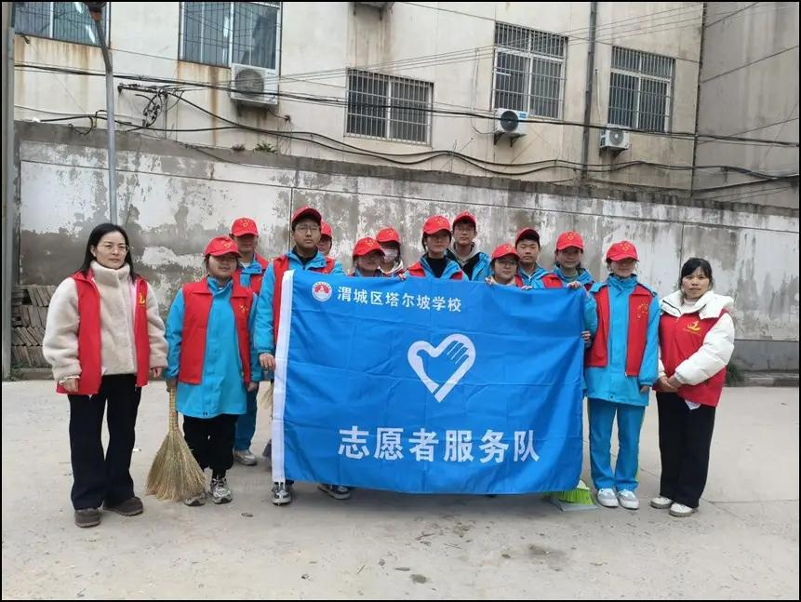

成效二：社风民风持续向好
“坚持发扬钉钉子精神加强作风建设，以优良党风带动社风民风向上向善。”这一重要论述，为新时代社会风气建设指明了方向，凝聚了人心。
01. 社会风气全面净化
志愿服务蔚然成风
无私奉献的志愿者队伍不断壮大，成为社会文明进步的重要标志，传递温暖与力量。
团圆和睦回归本真
节日里走亲访友、家人团聚，回归情感交流的本质，让亲情更浓，家风更醇正。
求实务实、尚勤尚俭、艰苦奋斗、无私奉献的精神日益深入人心；节日风气回归祝福本真，婚丧嫁娶中讲排场、比阔气等陈规陋习得到有效抵制，崇俭抑奢成为社会自觉。
消费观念实现深刻转变，适度消费、理性消费、绿色消费成为主流，铺张浪费得到有效遏制。
Notes:
党风正则民风淳。在优良党风的引领下，社会风气也为之一新。艰苦奋斗、勤俭节约成为新风尚，铺张浪费、大操大办的陈规陋习得到有效遏制。这种向上向善的社会风气，凝聚起了推进中国式现代化的强大合力。

Slide 18
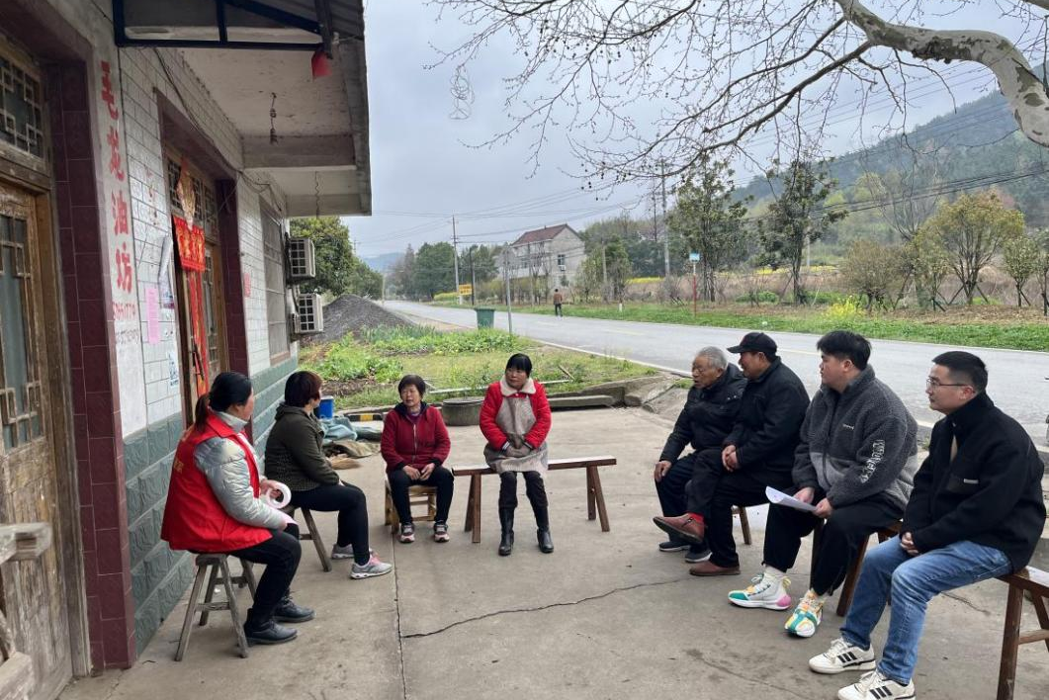


成效三：干群关系更加密切
“党的作风正，人民的心气顺，党和人民就能同甘共苦。”
以严明纪律整饬作风，回应群众关切
坚决严查、严肃处理特权现象、侵害群众利益等群众深恶痛绝的问题，持续净化政治生态，让人民群众真切感受到全面从严治党不是一句口号，而是实实在在的行动。
党员干部走出机关、深入基层，与群众围坐田间地头，面对面交流、心贴心沟通，切实把群众的急难愁盼放在心上，让党群干群关系在服务群众中越走越近。
以作风之变赢得民心，筑牢执政根基
通过作风建设的新气象，我们党重塑了在人民心中的光辉形象，让公平正义触手可及，从而赢得了人民群众发自内心的信任、拥护与爱戴。
Notes:
作风建设的最终目的，是密切党群干群关系。当党员干部真正把群众放在心上，用心解决群众的急难愁盼问题，人民的心气就顺了。我们党通过实实在在的行动，赢得了人民群众最广泛的信任和支持，这是我们党执政的最大底气。

Slide 19


数据见证——群众满意度新高
94.9%
2024年国家统计局社情民意调查显示，对中央八项规定精神贯彻落实成效表示肯定的群众占比达到新高。这一数字是党风政风根本好转、党心民心同频共振的最有力证明。
严管氛围基本形成
事业发展坚强保障
执政根基更加巩固
真管真严、敢管敢严、长管长严的氛围已然形成，党风政风焕然一新，社风民风持续向上向善。
为新时代党和国家事业取得历史性成就、发生历史性变革提供了坚实的作风保障，凝聚起磅礴的奋进力量。
以优良作风赢得人民群众的衷心拥护和坚定支持，厚植了党执政的政治基础和群众基础，确保党始终与人民心连心。
Notes:
数字是最有力的证明。高达94.9%的群众满意度，充分说明作风建设深得民心。这一数据背后，是党风政风的根本好转，是社会风气的向上向善，更是党心民心的同频共振。它为我们继续推进全面从严治党提供了强大的信心和动力。

Slide 20
成效四：党的先进性纯洁性得到保持和发展
01 聚焦根本问题
02 坚守初心使命
03 淬炼过硬本领
永葆先进性和纯洁性、永葆青春活力，永远得到人民拥护和支持，实现长期执政。这是我们党作为马克思主义执政党必须面对和回答的重大课题，也是加强党的建设的永恒主题。
始终准确把握时代脉搏、与时代同步伐；始终把实现好、维护好、发展好最广大人民根本利益作为出发点和落脚点，使党的理论和路线方针政策不断与时俱进，扎根人民、服务人民。
党员干部的治理能力和专业能力得到明显提升，党的创造力、凝聚力、战斗力进一步增强。通过持续的自我革命与实践锻炼，确保党始终成为中国特色社会主义事业的坚强领导核心。
核心要义：以党的自我革命引领社会革命，确保党永远不变质、不变色、不变味。
Notes:
作风建设的根本，是为了保持党的先进性和纯洁性。通过持续不断的自我革命，我们党始终与时代同步伐、与人民共命运，党的执政能力和领导水平不断提高，创造力、凝聚力、战斗力显著增强，确保了我们党能够始终成为中国特色社会主义事业的坚强领导核心。

Slide 21
三、持之以恒加强党的作风建设，永葆党的
先进性纯洁性
Notes:
总结过去是为了更好地走向未来。进入第三部分，我们将探讨在强国建设、民族复兴的新征程上，作风建设面临哪些新挑战、新要求，以及我们应该如何应对。

Slide 22


逆水行舟，一篙不可放缓
“逆水行舟，一篙不可放缓；滴水穿石，一滴不可弃滞。”
总书记的重要论述，深刻揭示了作风建设的长期性、艰巨性和紧迫性，为新时代全面从严治党、加强作风建设指明了方向。
保持清醒认识，常抓不懈
锚定时代意义，筑牢根基
全面从严治党没有休止符，作风建设永远在路上。开展贯彻中央八项规定精神学习教育，是巩固深化主题教育和党纪学习教育成果、纵深推进全面从严治党的关键举措，必须持之以恒、久久为功。
这是密切党群干群关系、夯实党的执政基础的必然要求，更是推进中国式现代化的有力政治保障。唯有以优良作风凝心聚力，才能团结带领广大人民群众在新征程上攻坚克难、行稳致远。
Notes:
“逆水行舟，一篙不可放缓”。总书记的这句话，深刻揭示了作风建设的长期性和艰巨性。我们绝不能有松劲歇脚、疲劳厌战的情绪，必须以“永远在路上”的坚韧和执着，把作风建设这项伟大工程一抓到底。

Slide 23
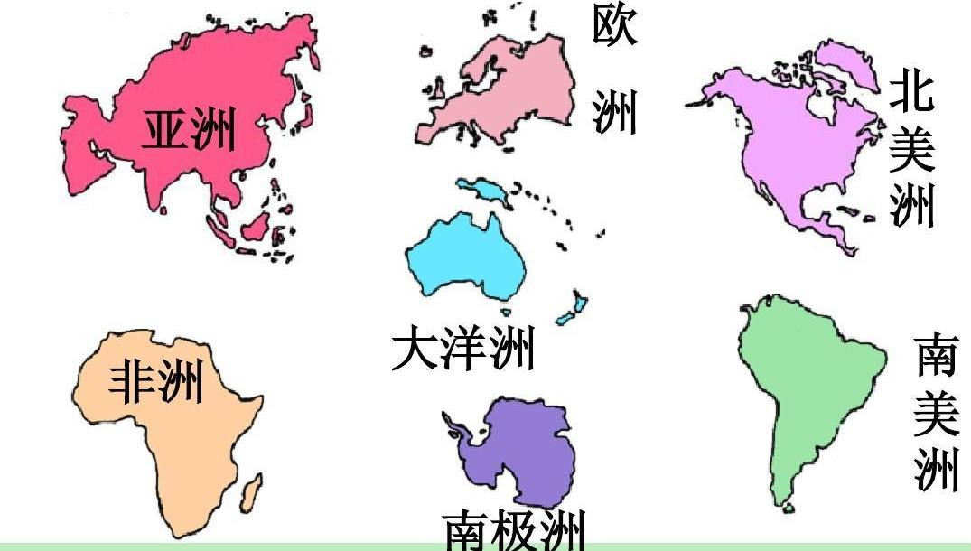
新要求一：适应世情国情党情的深刻变化
锤炼政治定力，把准方向
以作风建设为抓手，不断增强政治判断力、政治领悟力、政治执行力，锚定发展航向不偏航。
02. 锚定国内发展重任
当前，我们正以中国式现代化全面推进强国建设、民族复兴伟业。这一过程使命光荣、任务艰巨，其艰巨性和复杂性前所未有，必须依靠过硬的作风保障各项决策部署落地生根，汇聚起攻坚克难的磅礴力量。
勇于自我革命，引领变革
坚持以党的自我革命引领伟大社会革命，刀刃向内解决自身问题，永葆党的先进性和纯洁性。
01. 洞察世界局势之变
百年未有之大变局加速演进，大国战略博弈全面加剧，全球不稳定性和不确定性显著增加。唯有准确把握时代脉搏，才能在复杂国际环境中保持战略清醒。
坚持“两个结合”，汲取智慧
扎根人民实践，传承中华优秀传统文化，以扎实作风保障全面深化改革，让发展成果惠及全体人民。
核心目标：以高质量发展为首要任务，把强国建设、民族复兴伟业推向前进。
Notes:
当前，世界百年未有之大变局加速演进，国内改革发展稳定任务艰巨繁重。新的世情国情党情，对我们党的作风建设提出了更高要求。我们必须以过硬的作风，应对风险挑战，抓住战略机遇，为全面推进中国式现代化提供坚强保障。

Slide 24
新要求二：应对作风问题的顽固性与新特点
“要看到，有一些地方发生了松动，有一些方面还存在盲区死角，一些不良风气出现了反弹回潮。钉钉子嘛，再钉几下，久久为功，化风为俗。”
01. 旧弊未除：反弹回潮风险犹存
02. 新弊滋生：隐形变异花样翻新
一些深层次的作风问题尚未得到根本解决，仍处于“不敢”的层面，远未达到“不想”的自觉，稍有松懈或外部约束减弱，就极易出现死灰复燃、卷土重来的情况。
形式主义、官僚主义出现“数字化变异”，享乐主义、奢靡之风转向隐蔽场所；“躺平式”不作为与“乱作为”并存，给作风建设带来了新的挑战和难题。
应对之策：坚决防止产生“疲劳综合征”，以精准监督靶向纠治，以制度创新扎紧笼子，持续加固中央八项规定堤坝，坚决防范和纠治一切隐形变异问题。
Notes:
我们必须清醒地认识到，作风问题具有很强的顽固性和反复性。旧的问题尚未根除，新的变种又不断出现。比如，形式主义穿上了“数字化”的外衣，奢靡之风转向了更隐蔽的场所。对此，我们必须保持高度警惕，以精准有效的措施，防止问题反弹回潮。

Slide 25

路径一：持续深化党的创新理论武装
根本逻辑
理论根基
具体要求
党风彰显党性，党性决定党风。作风问题的根源在于党性不纯，只有党性坚定，才能在思想上、政治上、行动上始终保持高度一致，展现出共产党人的优良作风。
“政治上的坚定、党性上的坚定都离不开理论上的坚定。”加强理论武装是夯实党性根基的核心，唯有以科学理论滋养初心、引领使命，才能确保作风建设的正确方向。
01.深入学习贯彻习近平新时代中国特色社会主义思想，把握核心要义。
02.深刻领会总书记关于作风建设的重要论述，以理论指导实践。
03.以创新理论武装头脑，坚定理想信念，在党性锻炼中锤炼过硬作风。
核心要义：坚持思想建党、理论强党，用党的创新理论凝心铸魂，从思想根源上解决作风问题。
Notes:
思想是行动的先导。作风问题的根源在于党性不纯。因此，加强作风建设，首先要从思想根源入手，持续深化党的创新理论武装。只有用习近平新时代中国特色社会主义思想武装头脑，才能筑牢信仰之基、补足精神之钙、把稳思想之舵，从根本上涵养优良作风。

Slide 26

路径二：坚持“头雁效应”和层层落实相统一
01 领导带头，以上率下
“各级领导干部要带头转变作风，身体力行，以上率下，形成‘头雁效应’。”领导干部作为“关键少数”，其言行具有强烈的示范引领作用，是作风建设的风向标。
02 全员参与，凝心聚力
党的作风不仅体现在领导干部身上，更深深植根于每一位党员干部的日常言行之中。只有凝聚全体党员的力量，共同践行优良作风，才能构筑起坚不可摧的作风建设防线。
03 知行合一，行动自觉
将遵守中央八项规定、反对“四风”化为根植于心的共识和行为习惯，让每一位党员干部都成为作风建设的积极践行者，以高度的行动自觉推动作风建设常态化、长效化。
雁阵高飞，头雁领航。作风建设中，领导干部的表率作用至关重要，唯有以身作则，方能引领整个队伍行稳致远。
Notes:
作风建设，既要抓住“关键少数”，发挥领导干部的“头雁效应”，也要依靠“绝大多数”，让每一位党员都成为优良作风的践行者和传播者。只有上下联动、全员参与，才能形成强大合力，推动作风建设不断向纵深发展。

Slide 27

路径三：坚持党性党风党纪一起抓
有机整体：“党性、党风、党纪是有机整体，党性是根本，决定着党风党纪的方向；党风是表现，反映着党性党纪的实际水平；党纪是保障，为维护党性、端正党风提供刚性约束。三者相辅相成、不可分割。”
强党性 · 铸魂
严党纪 · 固本
正党风 · 塑形
坚持以创新理论凝心铸魂，不断提高政治判断力、政治领悟力、政治执行力，筑牢信仰之基、补足精神之钙。
强化纪律意识和规矩意识，把纪律挺在前面，严格遵守党的政治纪律和政治规矩，以铁的纪律维护党的团结统一。
持之以恒加强作风建设，坚持以人民为中心，深入整治群众身边的不正之风，始终保持党同人民群众的血肉联系。
最终目标：把增强党性、砥砺党风、严守党纪贯通起来，融入日常、化为习惯，让每一名党员干部在严格的党内生活中锤炼党性，让党在革命性锻造中更加坚强有力。
Notes:
党性、党风、党纪三者密不可分。党性是根本，决定了党风的好坏；党纪是保障，为端正党风提供了刚性约束。我们必须坚持党性党风党纪一起抓，将三者贯通融合，同步推进，才能从根本上解决作风问题，确保我们党始终坚强有力。

Slide 28
路径四：深入推进风腐同查同治
01 深刻洞察：由风及腐
02 治理逻辑：辩证施治
03 核心策略：查治贯通
不正之风和腐败问题相互交织、同根同源。大量案例表明，很多腐败变质都经历了一个从作风失范到权力寻租、由风及腐、量变到质变的演变过程，必须从根源上防范和治理。
只查腐不纠风，腐败问题就得不到有效根治，会不断滋生新的土壤；
以“风”挖“腐”：紧盯苗头性、倾向性作风问题，顺藤摸瓜，精准发现背后隐藏的腐败线索。
惩“腐”纠“风”、查治贯通：在惩治腐败案件时，倒查作风根源，深化以案促改，阻断由风及腐的演变路径，提升系统治理效能。
只纠风不查腐，作风问题就会延绵不绝，甚至演变为更严重的腐败行为。
总结：必须坚持党风党纪一起抓、正风反腐贯通抓，既严肃查处不正之风背后的腐败问题，也深挖腐败案件背后的作风根源，坚决斩断由风及腐的链条。
Notes:
作风问题和腐败问题同根同源，互为表里。很多腐败分子都是从一顿饭、一张卡、一次违规开始，由风及腐，最终滑向深渊。因此，必须坚持风腐同查同治，既严肃查处不正之风背后的腐败问题，也深挖腐败案件背后的作风根源，坚决斩断由风及腐的链条。

Slide 29
路径五：坚持群众参与、开门改进作风
根本立场：“时代是出卷人，我们是答卷人，人民是阅卷人。”我们党的一切工作，都是为了人民，必须始终坚持以人民为中心，将人民的满意度作为衡量一切工作得失的根本标准。
倾听意见，尊重民意
敞开大门，接受监督
问计于民，汲取智慧
作风建设成效如何，人民群众感触最深也最有发言权。要始终用心倾听群众呼声，了解群众真实诉求。
党员干部不能闭门修炼、自说自话，应主动把工作晒在阳光下，自觉接受群众监督，确保权力在监督下运行。
从群众的生动实践中吸收宝贵经验，从群众的意见建议中汲取前行智慧，让作风建设始终扎根于人民群众之中。
检验标准：始终把群众的获得感、幸福感、安全感作为检验作风建设成色的根本标准，让作风建设的成果更多更公平地惠及全体人民。
Notes:
我们党的一切工作，都是为了人民。作风建设好不好，最终要由人民来评判。我们必须坚持开门搞作风建设，主动倾听群众呼声，自觉接受群众监督，把群众满意作为最高标准。只有这样，我们的作风建设才能始终保持正确方向，不断取得新的成效。

Slide 30
思考与讨论
01
02
03
深悟“作风建设永远在路上”
结合自身岗位与工作实际，谈谈你对这一重要论断的理解，思考作风建设的长期性、艰巨性与现实意义。
警惕形式主义、官僚主义新表现
对照日常工作场景，查摆身边是否存在表态多调门高、行动少落实差等隐形变异问题，剖析其根源与危害。
践行中央八项规定精神常态化
立足党员身份，思考如何将纪律要求内化于心、外化于行，在小事小节上加强修养，在一言一行中展现本色。
核心要义：坚持学思用贯通、知信行统一，把理论学习成果转化为锤炼党性、改进作风、推动工作的强大力量。
Notes:
理论学习的目的在于指导实践。接下来，我提出三个问题，希望大家结合今天的学习内容和自身工作实际，进行深入思考和讨论。这有助于我们将所学所思转化为推动工作的实际行动。

Slide 31
结束语
作风建设是党的生命线，是保持党的先进性和纯洁性的关键。它关系人心向背，关系党的执政基础，必须常抓不懈、久久为功，确保党始终成为中国特色社会主义事业的坚强领导核心。让我们更加紧密地团结在以习近平同志为核心的党中央周围，以永远在路上的坚韧和执着，持续深化作风建设，坚决落实中央八项规定精神，纠治“四风”顽瘴痼疾。以优良作风凝心聚力，为以中国式现代化全面推进强国建设、民族复兴伟业提供坚强保障，奋力谱写新时代中国特色社会主义更加绚丽的华章！
Notes:
同志们，作风建设没有休止符，永远在路上。让我们以此次学习为新的起点，更加紧密地团结在以习近平同志为核心的党中央周围，把作风建设的成果转化为干事创业的强大动力，为实现中华民族伟大复兴的中国梦而不懈奋斗！

Slide 32
谢谢聆听，敬请指正！
Notes:
今天的党课到此结束，谢谢大家！

